Slide 1

2020
卷集开发小组

Slide 2
PART 1
PART 2
PART 3
PART 4
产品介绍
设计开发
群内讨论
团队管理

Slide 3
PART 1
产品介绍

Slide 4



产品介绍
问卷调查这种形式对于大面积多样本调查信息已经越来越普遍，因此我们打算制作一个可以线上开展问卷调查或者数据收集的软件。

Slide 5
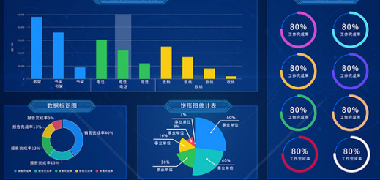
产品介绍
基于该软件，发布者可以自行定义填报内容
多种题型供选择：单选、多选、判断、填空以及简答等形式
设置跳转逻辑，更好地针对调查或测试对象获得数据
是否匿名填写以及填写时长
测试类问卷可以设置定时发放与回收时间
问卷发布与回收
多种发布形式供选择
统计各种基于问卷上的数据信息并生成柱状图、饼状图等统计模型
数据收集类型可以对填写数据一键生成为表格，然后对表格实施各种统计操作。

Slide 6
PART 2
设计开发

Slide 7
设计开发
数据流图

Slide 8
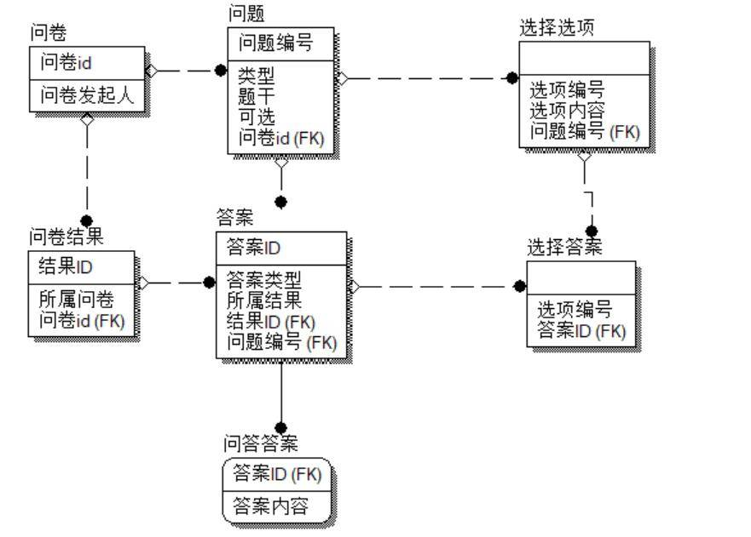
设计开发
E-R图

Slide 9
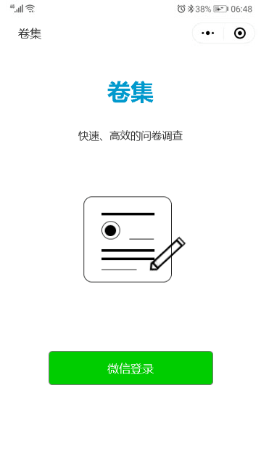
设计开发
登录界面

Slide 10
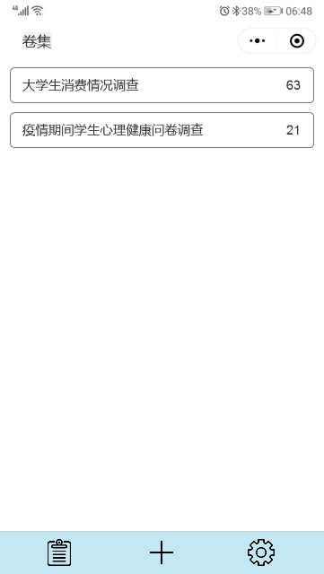
设计开发
主界面
查看历史问卷
创建问卷
设置

Slide 11
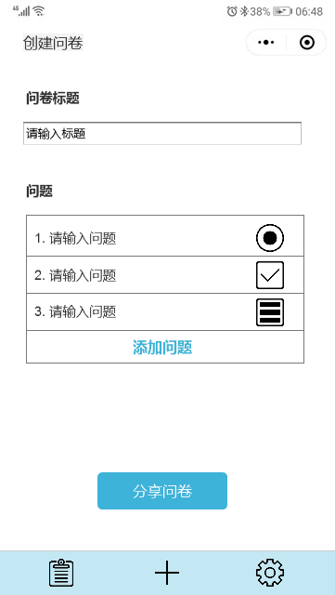
设计开发
创建问卷预览

Slide 12
PART 3
群内讨论

Slide 13
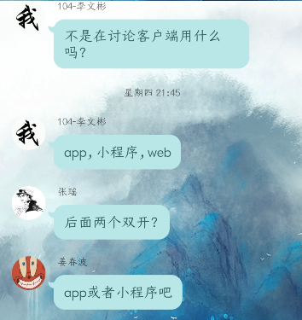
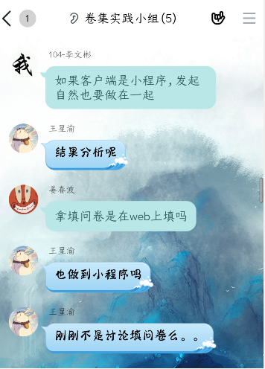
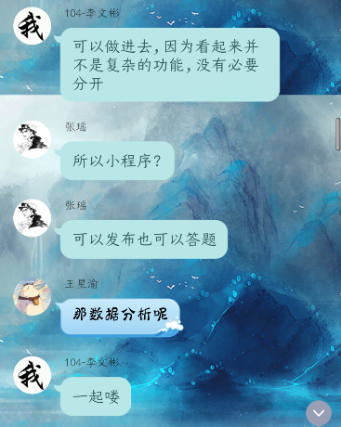
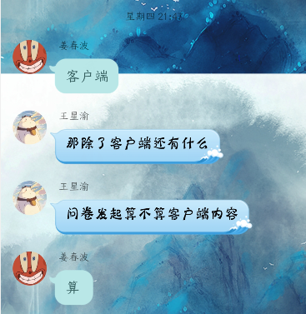
群内讨论

Slide 14
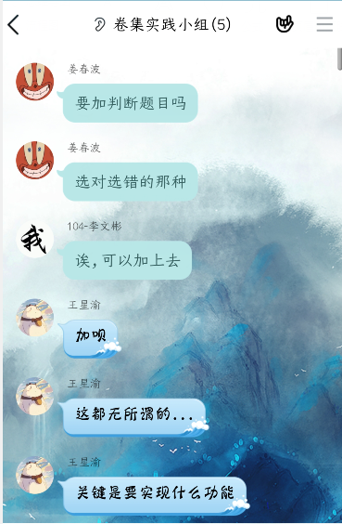
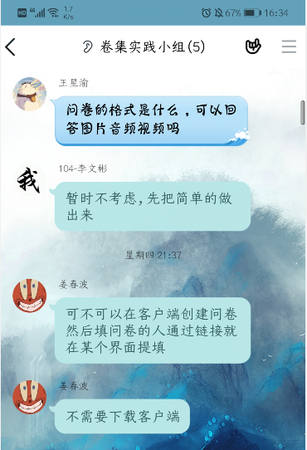
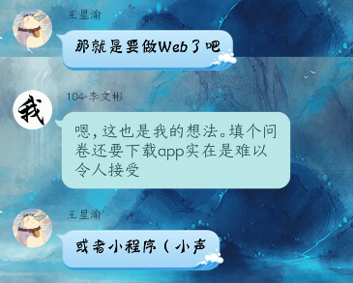
群内讨论

Slide 15
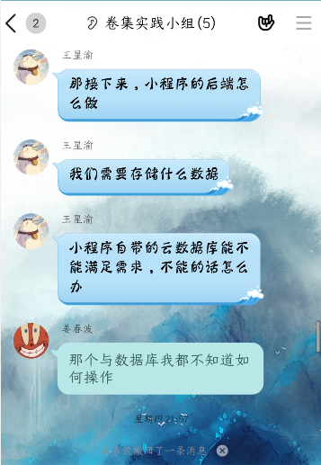
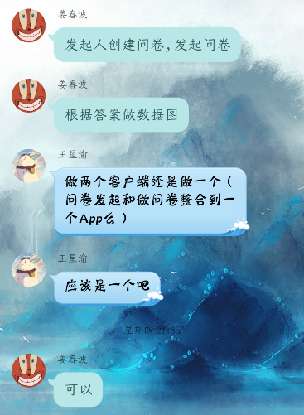
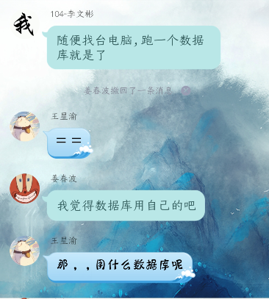
群内讨论

Slide 16
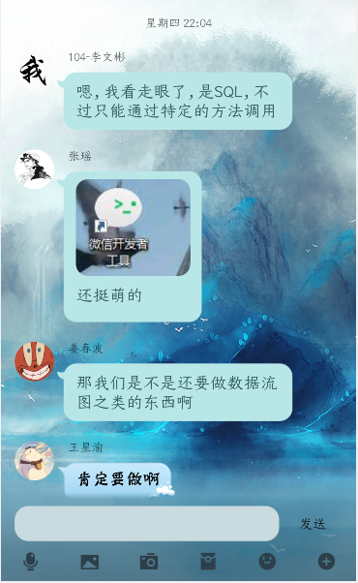
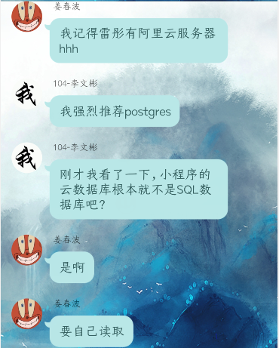
群内讨论

Slide 17
PART 4
团队管理

Slide 18
团队管理
01
02
03
04
01
05
01
组长
文案
开发
开发
开发
设计
这里可以输入你的文字内容这里可以输入你的文字内容这里可以输入你的文字内容
梁英寒
李文彬
王星渝
姜春波
张瑶
请输入小标题

Slide 19
感谢观看

